Slide 1
过程控制课内实验
自动化系过程控制实验室
中央主楼515
吕文祥

Slide 2
实验设备与软件介绍
三容水箱实验台

Slide 3
设备外观
三容水箱实验台

Slide 4
工艺流程
9个测量参数
2个温度
2个压力
2个流量
3个液位
3个控制量
2个泵电机转速
1个电加热功率

Slide 5
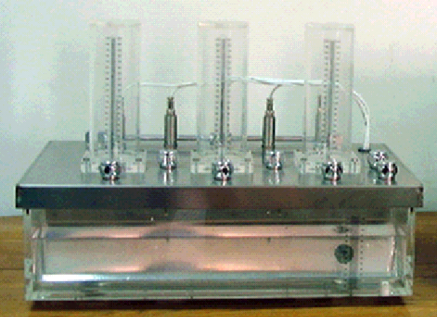
系统框架
上位机
下位机
被控对象

Slide 6
被控对象
测控点
压力测点2个，用于测量泵出口的压力 （0～35Kpa；4～20mA）
液位测点3个，用于测量各实验水柱的水位 （0～350mmH2O；4～20mA）
执行器：循环泵
磁力驱动泵2台，水系统的循环动力、控制系统的执行器 （0～24V）

Slide 7
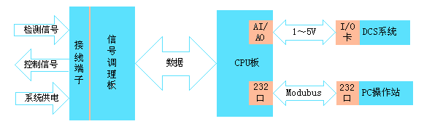
下位机
在系统中的作用
采集、处理9个测量参数
产生、输出3个控制信号
与上位机通讯、交换数据
与外部联系
220VAC电源输入口
RS-232串行通讯接口
25芯模拟输入/输出信号接口

Slide 8
上位机
在系统中的作用
提供人机交互操作界面
实施组织策略和控制算法
与下位机通讯、交换数据
主要工具软件
RealInfo紫金桥组态软件
Visual C++
MATLAB

Slide 9
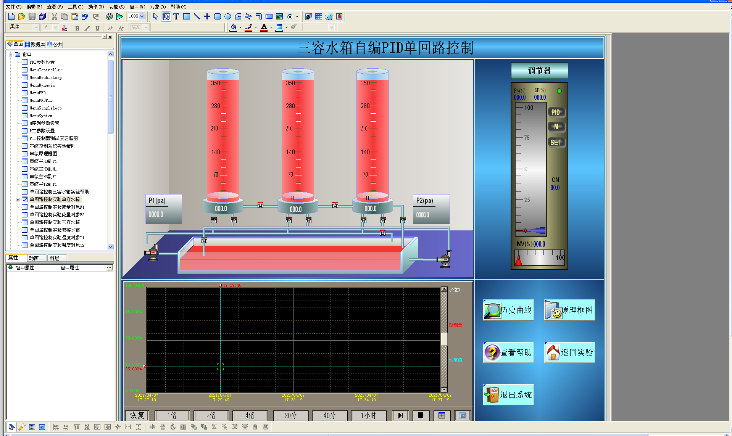
紫金桥组态软件

Slide 10
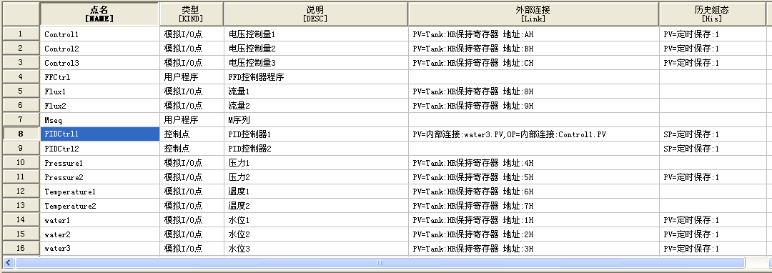
紫金桥组态软件点表

Slide 11
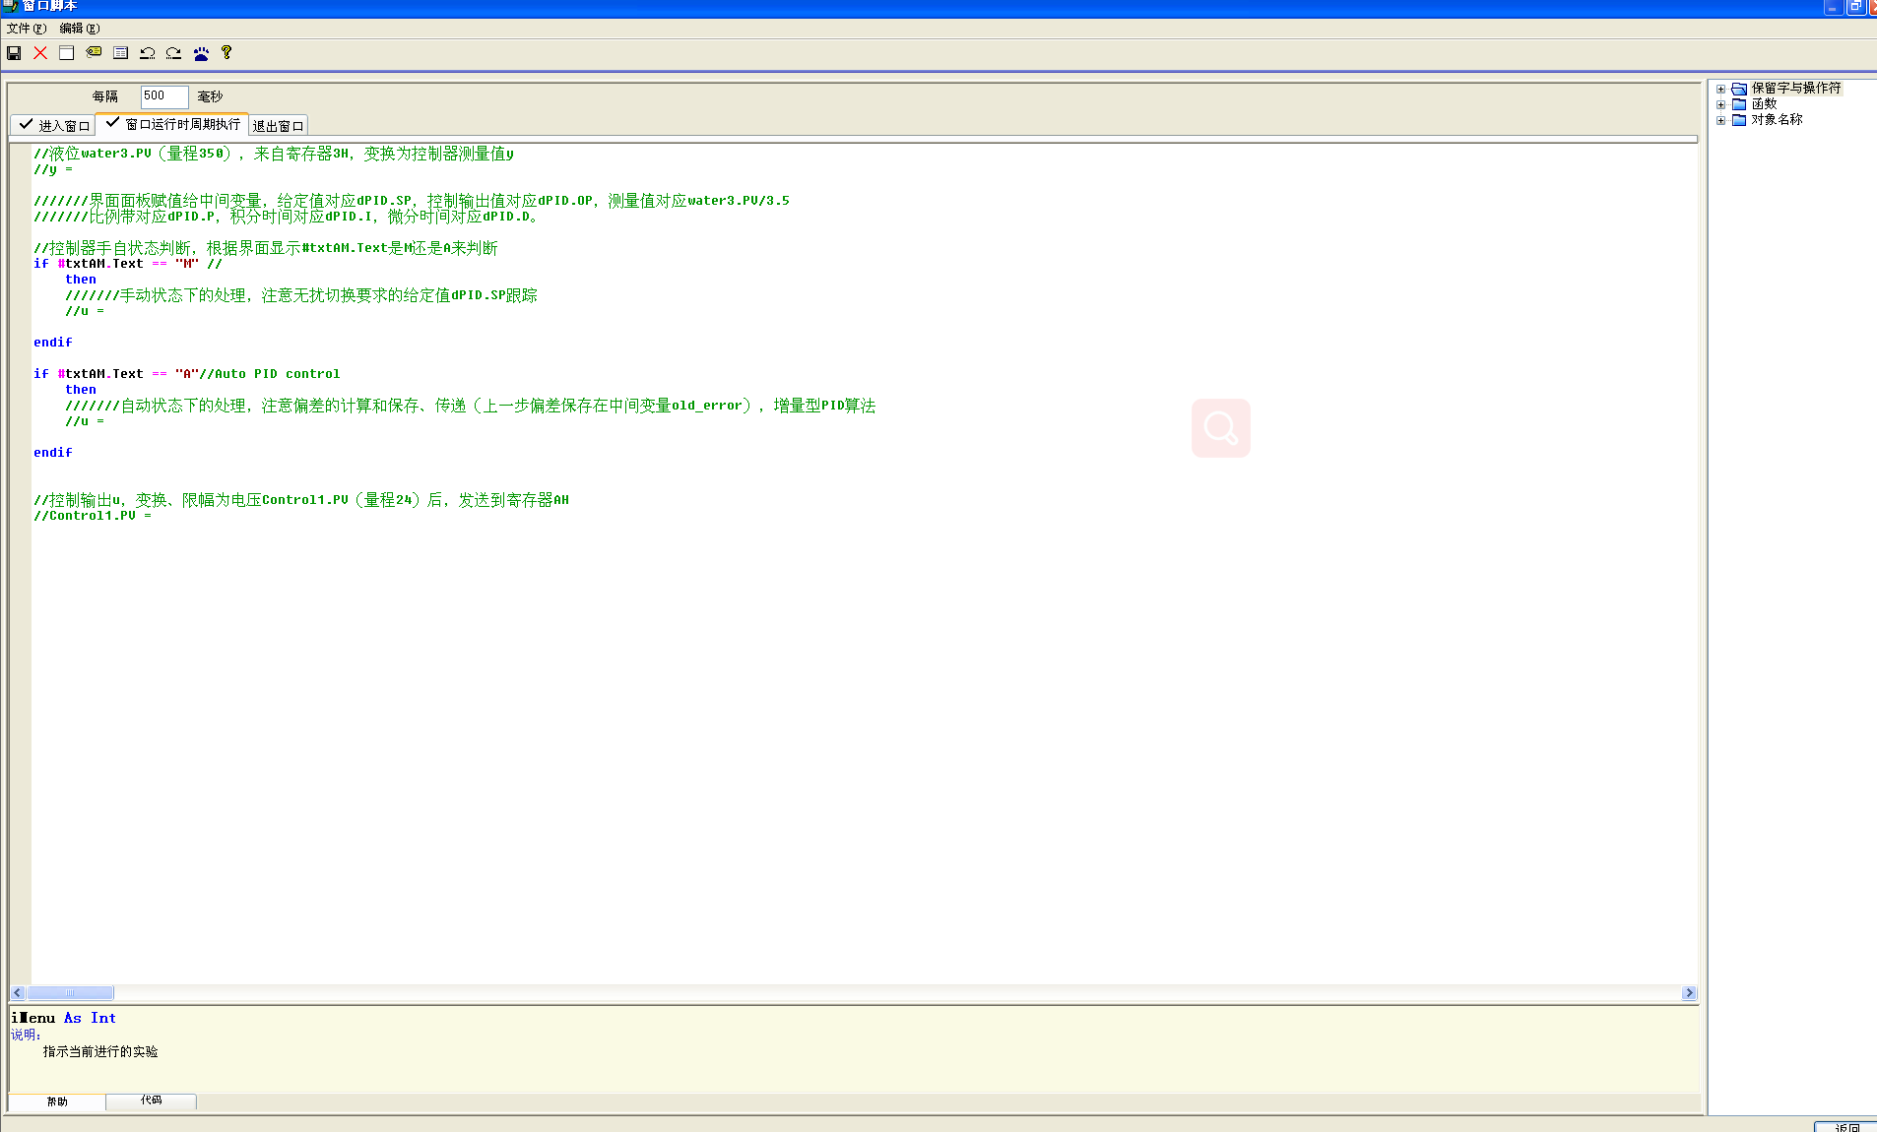
紫金桥组态软件算法编程

Slide 12
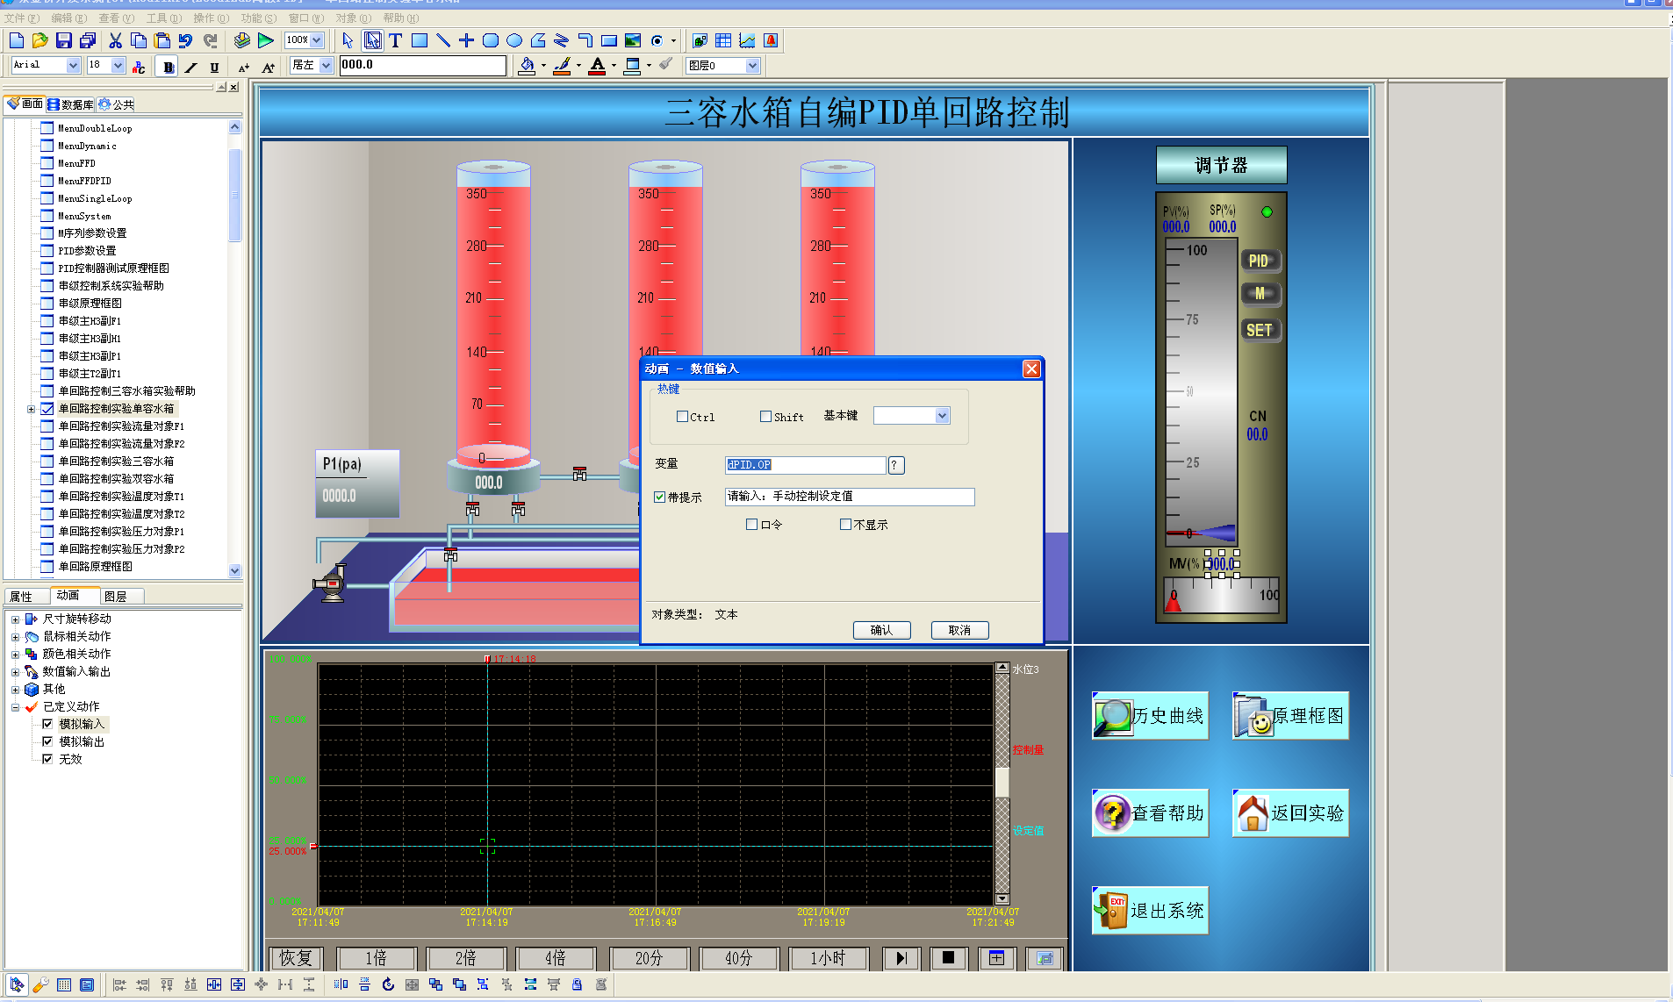
紫金桥组态软件界面交互

Slide 13
实验设备与软件介绍
三容水箱仿真

Slide 14
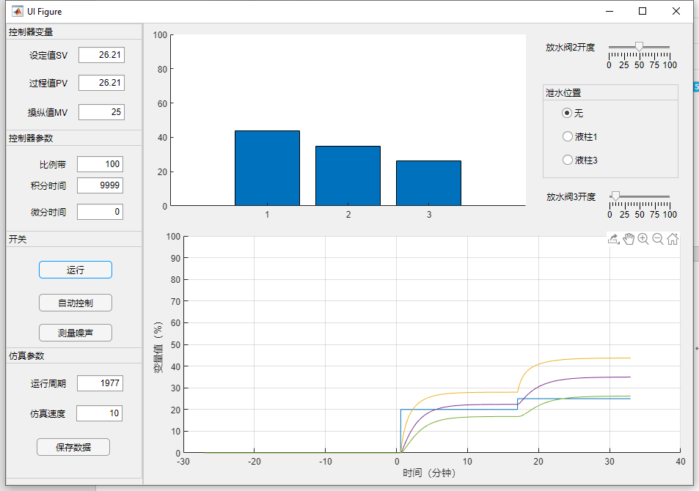
仿真实验界面

Slide 15
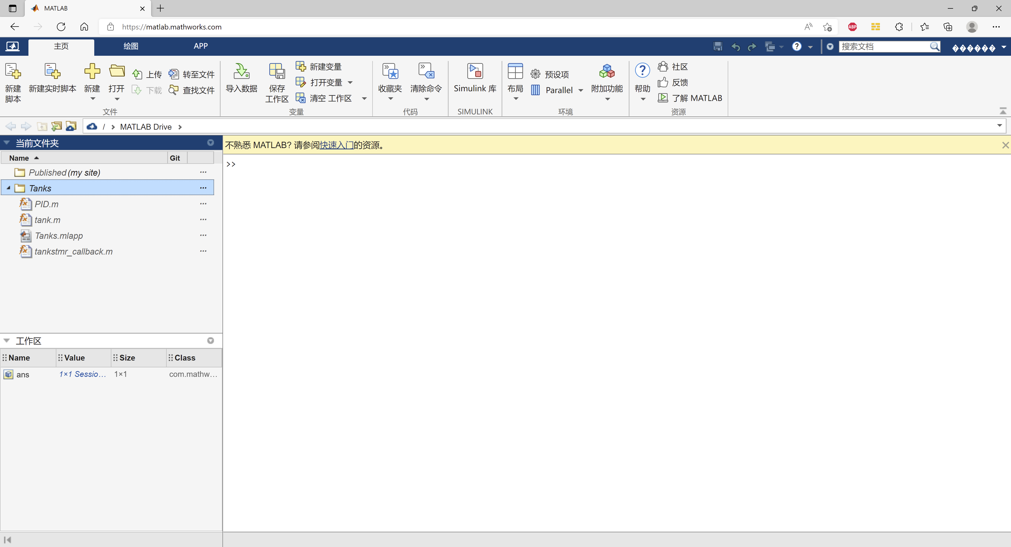
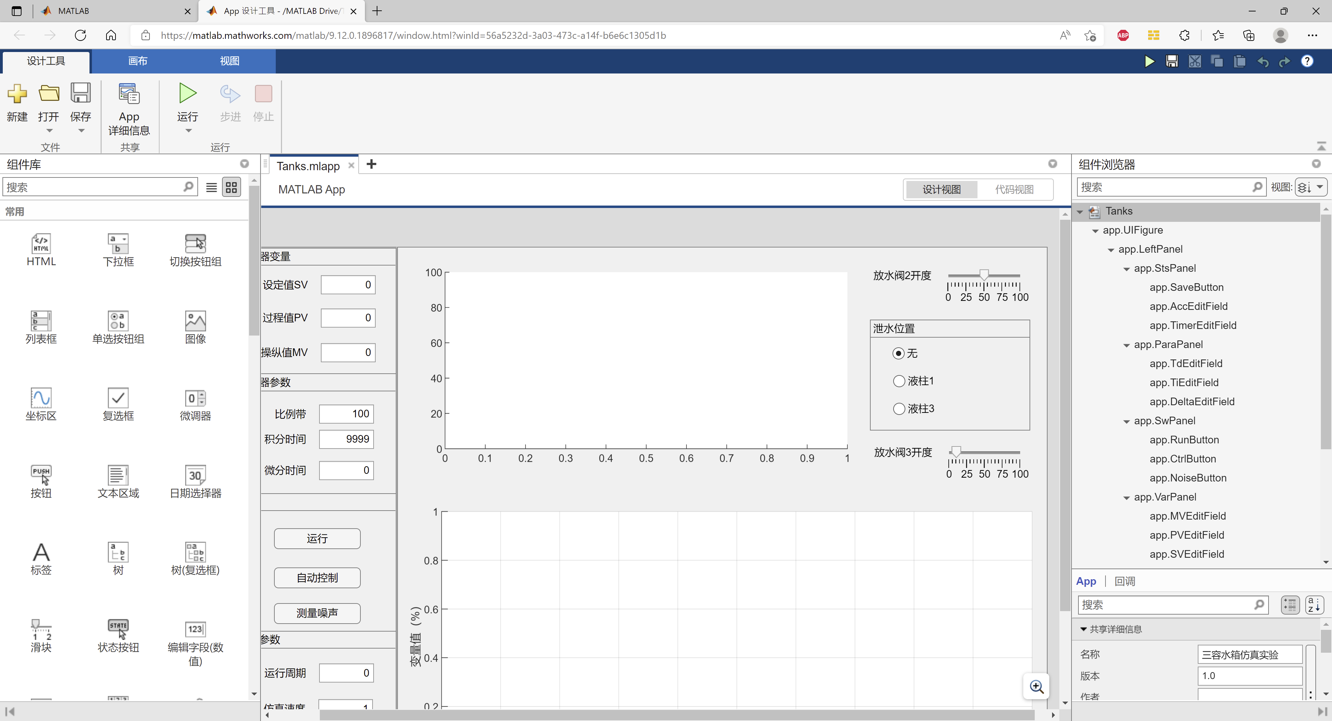
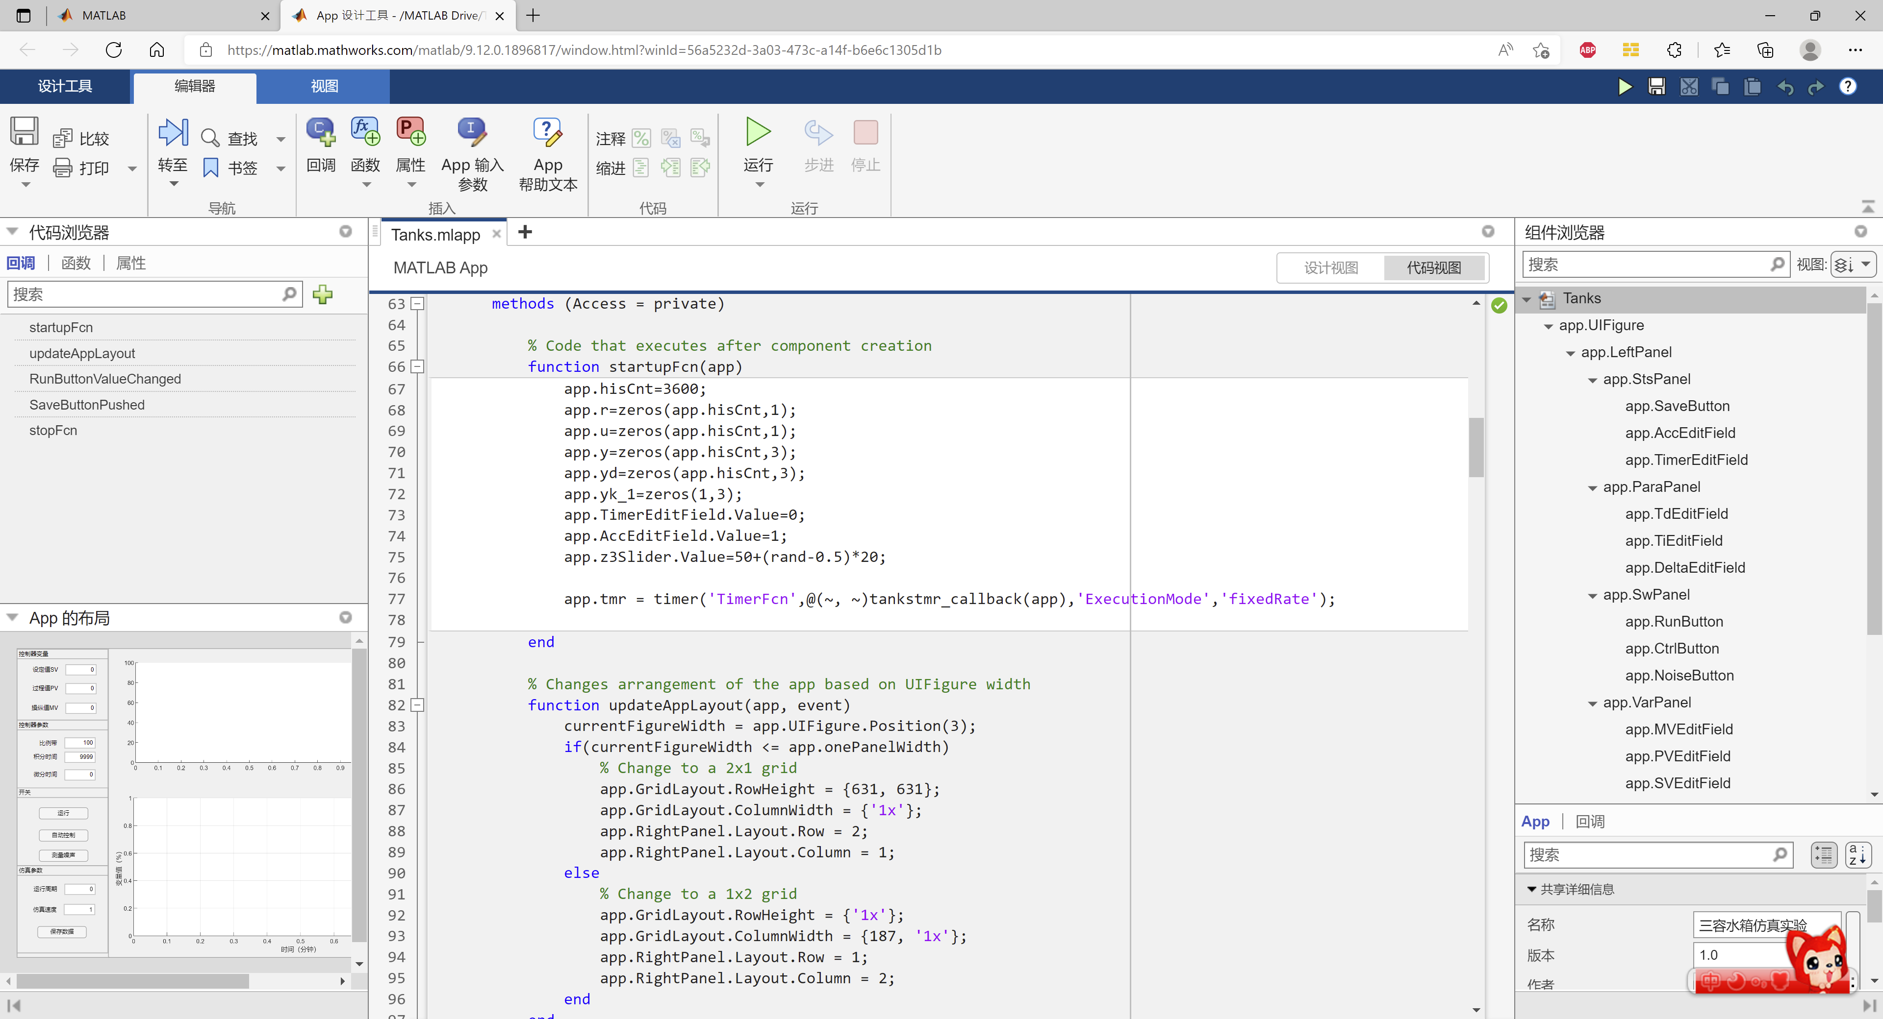
Matlab Online运行环境

Slide 16
工艺流程原理
简化机理

Slide 17
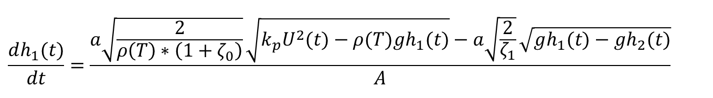
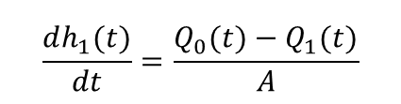
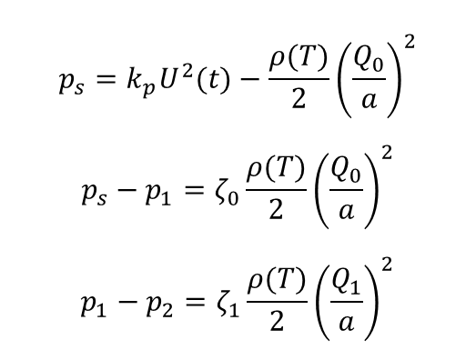
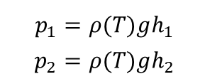
三容水箱仿真
$$p_{1}=ρ(T)gh_{1}$$
$$p_{2}=ρ(T)gh_{2}$$
单容水箱建模
$$p_{s}=k_{p}U^{2}(t)−\frac{ρ(T)}{2}{\left(\frac{Q_{0}}{a}\right)}^{2}$$
$$p_{s}−p_{1}=ζ_{0}\frac{ρ(T)}{2}{\left(\frac{Q_{0}}{a}\right)}^{2}$$
$$p_{1}−p_{2}=ζ_{1}\frac{ρ(T)}{2}{\left(\frac{Q_{1}}{a}\right)}^{2}$$
$$\frac{dh_{1}(t)}{dt}=\frac{Q_{0}(t)−Q_{1}(t)}{A}$$
$$\frac{dh_{1}(t)}{dt}=\frac{a\sqrt{\frac{2}{ρ\left(T\right)∗\left(1+ζ_{0}\right)}}\sqrt{k_{p}U^{2}(t)−ρ(T)gh_{1}(t)}−a\sqrt{\frac{2}{ζ_{1}}}\sqrt{gh_{1}(t)−gh_{2}(t)}}{A}$$

Slide 18
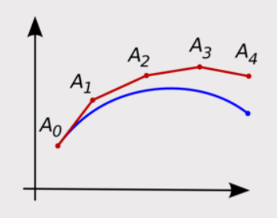
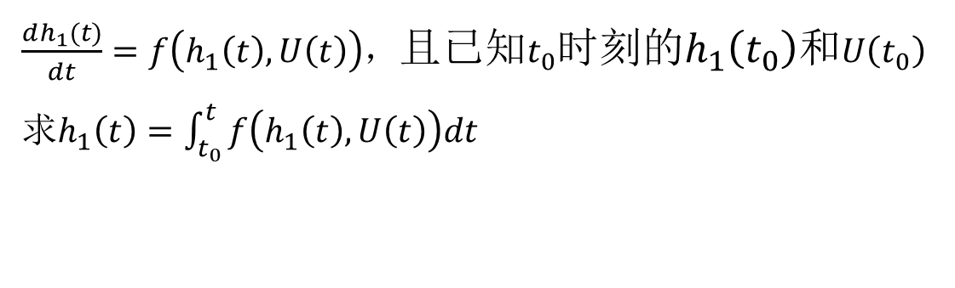
三容水箱仿真
$\frac{dh_{1}(t)}{dt}=f\left(h_{1}\left(t\right), U\left(t\right)\right)$，且已知$t_{0}$时刻的$h_{1}\left(t_{0}\right)$和$U\left(t_{0}\right)$
求$h_{1}\left(t\right)=\int_{t_{0}}^{t}{f\left(h_{1}\left(t\right), U\left(t\right)\right)dt}$
求解
欧拉法
龙格-库塔法
$$h_{1}\left(t\right)=f\left(h_{1}\left(t_{0}\right), U\left(t_{0}\right)\right)∗\left(t−t_{0}\right)$$

Slide 19

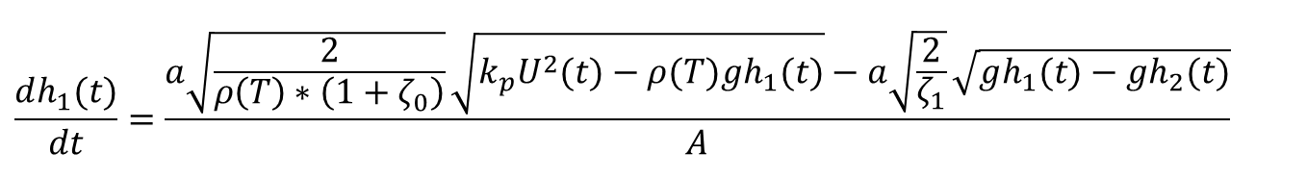

三容水箱仿真
三容水箱建模
$$\frac{dh_{1}(t)}{dt}=\frac{a\sqrt{\frac{2}{ρ\left(T\right)∗\left(1+ζ_{0}\right)}}\sqrt{k_{p}U^{2}(t)−ρ(T)gh_{1}(t)}−a\sqrt{\frac{2}{ζ_{1}}}\sqrt{gh_{1}(t)−gh_{2}(t)}}{A}$$
$$\frac{\left.dh_{2}(t\right)}{dt}=\frac{a\sqrt{\frac{2}{ζ_{1}}}\sqrt{\left.gh_{1}(t)−gh_{2}(t\right)}−a\sqrt{\frac{2}{ζ_{2}}}\sqrt{\left.gh_{2}(t)−gh_{3}(t\right)}}{A}$$
$$\frac{\left.dh_{3}(t\right)}{dt}=\frac{a\sqrt{\frac{2}{ζ_{2}}}\sqrt{\left.gh_{2}(t)−gh_{3}(t\right)}−a\sqrt{\frac{2}{ζ_{3}}}\sqrt{gh_{3}(t)−gh_{4}}}{A}$$

Slide 20
实验设备与软件介绍
基于HYSYS的加热炉仿真

Slide 21
基于流程模拟软件的建模与仿真
流程模拟（Flowsheeting）
借助于计算机求解描述整个流程的数学模型，得到有关该流程的特性和行为规律。
物性数据库技术
模型建立技术
系统解算策略

Slide 22
常见流程模拟软件
国外商业化流程模拟软件
化工对象针对性强： Aspen plus，Hysys/UniSim Design， PRO/II， Shadow Plant
偏通用：gPROMS
国产流程模拟软件，商业化程度低
青岛科技大学ECSS=>石化盈科Procet-Sim

Slide 23
关键技术1：物性数据库
化工过程中所遇到的化合物成千上万，大量的化合物缺少物性数据。物性推算系统应用各种估算法，在有限的实验数据的基础上，通过关联、估算和预测获得必需的化工数据。
模拟计算中各热力学性质及传递性质的计算具有很高的频度，估算的准确程度（依赖于基础数据和估算模型）对模拟结果的可靠性有直接影响。因此过程系统数据库的优劣是判别系统好坏的重要标准。

Slide 24
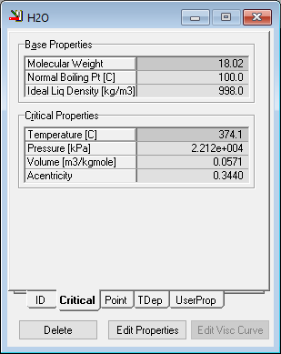
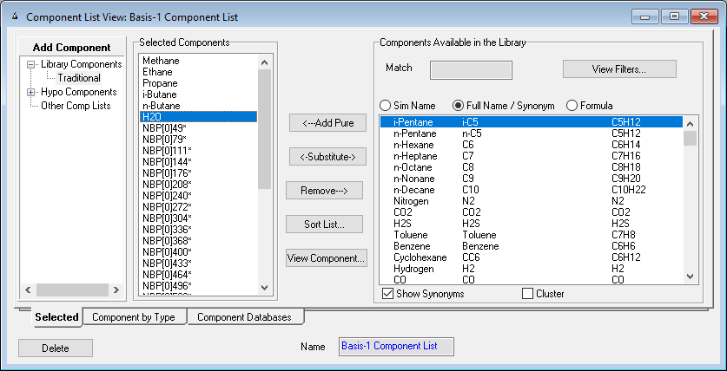
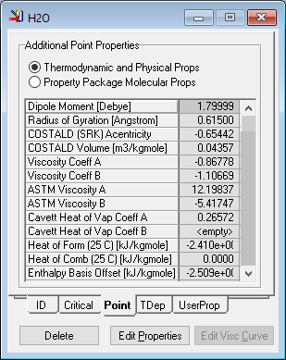
关键技术1：物性数据库
基础数据

Slide 25
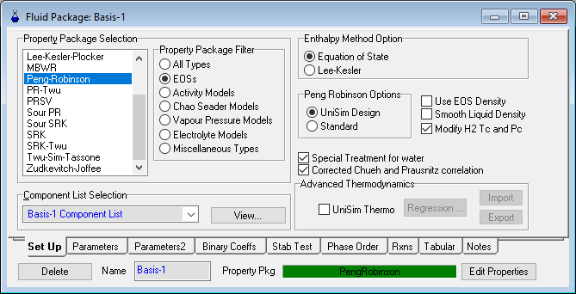
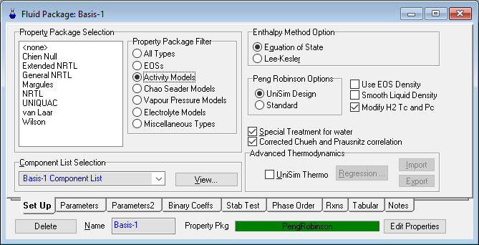
关键技术1：物性数据库
估算模型
理想气体状态方程

Slide 26
关键技术2：单元模块库
过程系统是由过程单元联结而成，各单元在过程系统中起着自己特定的加工作用，各单元数学模型是系统模拟计算的基础。
过程单元可视为把进入信息流SI加工（或称变换）成出口信息流SO。其模型的建立主要依赖于：
（1）物料衡算
（2）能量衡算
（3）相平衡方程
（4）化学反应方程

Slide 27
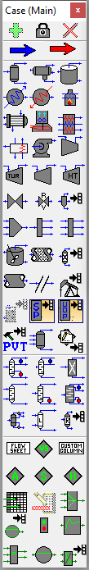

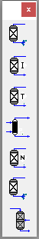

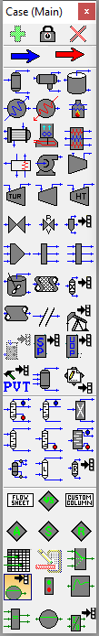
关键技术2：单元模块库
工艺模块
控制模块

Slide 28
关键技术3：系统解算策略
系统的常用的解算方法有序贯模块法、联立方程法和联立模块法
序贯模块法是目前广泛应用的流程模拟软件所采用的方法，如Hysys
联立方程法求解速度快，但资源需求大，如gPROMS

Slide 29
其他软件技术
输入、输出系统是模拟系统的重要组成部分。
合理设计系统的输入、输出可以使整个系统使用方便灵活，易于掌握，对系统的功能扩展至关重要。
比如：Hysys软件采用了微软公司的DCOM技术和标准，形成了一个最为方便和开发的模拟平台，其它多家公司的流程模拟软件都建立在该平台上。

Slide 30
UniSim Design（HYSYS）软件
通用的化工过程流程模拟软件
90年代，加拿大AEA Technology Engineering Software - Hyprotech Ltd.公司在原来的HYSIM的基础上开发的，全面支持微软公司的最新技术（DCOM）
稳态流程模拟和动态流程模拟共享一个平台，大多数动态流程模拟可以直接由稳态流程模拟案例转换过来。
许多其它流程模拟软件在该平台上开发或移植。

Slide 31
UniSim Design（HYSYS）软件
2003年被流程模拟软件产品市场占有率第一的Aspen-tech公司合并，但很快被裁定为垄断，其技术和源码必须出售给至少三家公司。
其中Honeywell公司是最主要的买主，还挖走了主要技术人员
之后整合Hysys、Honeywell公司自身技术和购买的其它公司的技术，推出流程模拟、优化、仿真培训等UniSim系列产品，其动态流程模拟具有竞争优势。

Slide 32
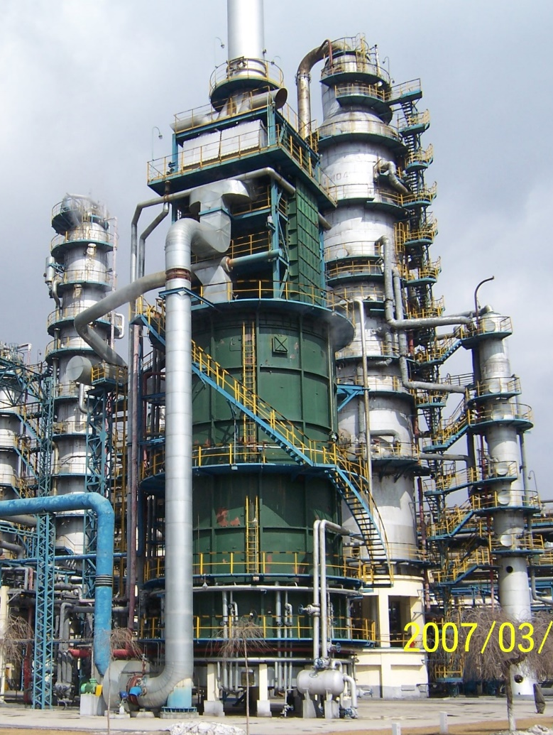
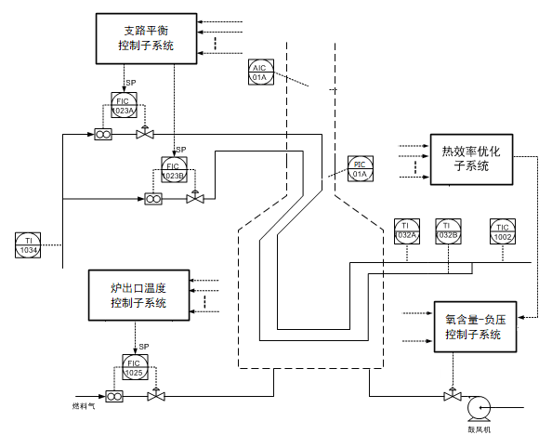
仿真对象
管式加热炉

Slide 33
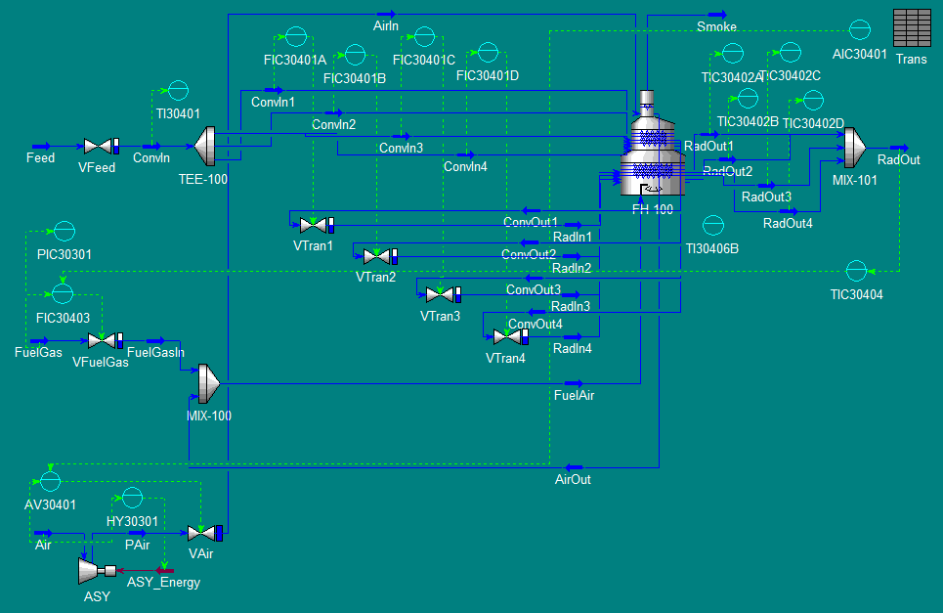
仿真对象
加热炉仿真

Slide 34
实验设备与软件介绍
DCS（ABB AC800F）

Slide 35
AC800F系统的主要组成设备
高性能服务器（工程师站）+Control Builder F组态软件
硬件结构组态
控制策略组态：FBD
人机界面组态
操作站+DigiVis监控软件
人机界面的实时交互
控制器
仿真控制器
控制策略（算法）的实施执行

Slide 36
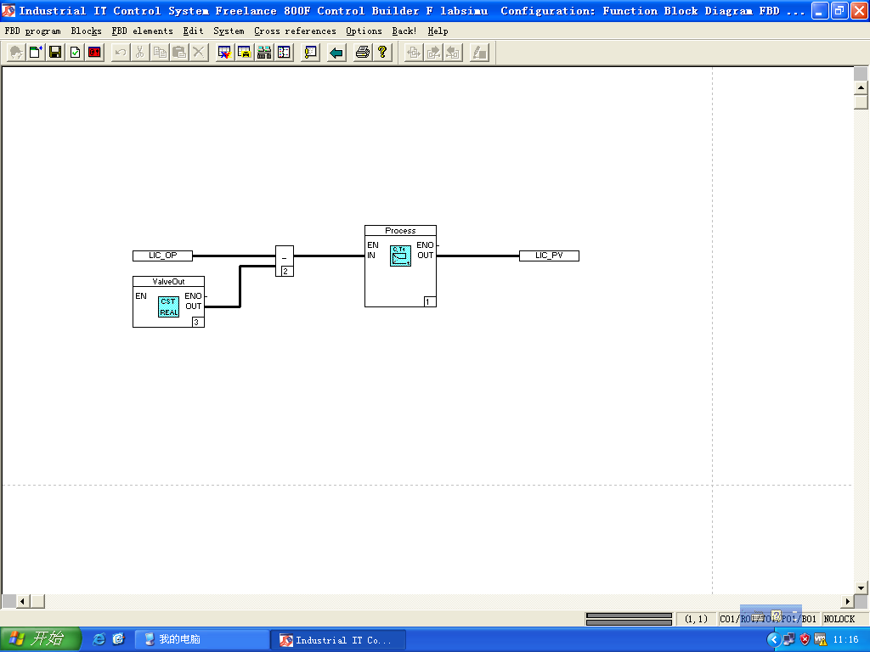
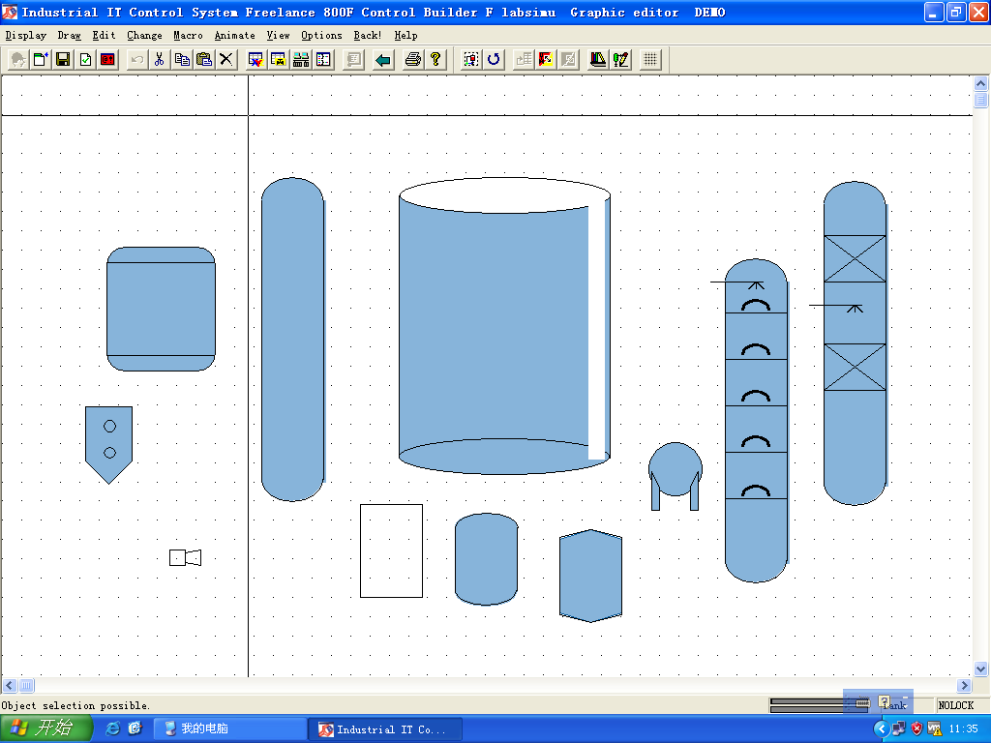
AC800F系统的组态

Slide 37
实验内容介绍

Slide 38
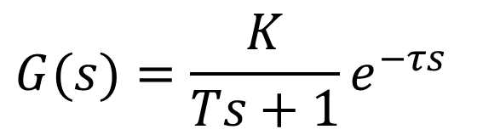
实验1(1) 对象和控制器特性
实验：
熟悉实验设备和操作界面；求取三容液位对象动态特性；绘制比例积分系统控制过程的图谱
报告：
依据三容液位对象的动态特性曲线，求取K、T、τ动态特征参数。
分析总结容积增加对对象的特征参数产生影响的规律。
总结比例带和积分时间对控制过程的影响规律。
$$G(s)=\frac{K}{Ts+1}e^{−τs}$$

Slide 39
三容对象

Slide 40
求取 K、T、τ动态特征参数

Slide 41
δ =δ₀ ; T_{i} = T_{i0} 给定值扰动

Slide 42
图谱
报告：
总结比例带和积分时间对控制过程的影响规律 。

Slide 43
实验1(2) 单回路控制
用两种工程整定方法整定同一个被控对象；
“看曲线，调参数”，将控制过程调整为最佳；
改变扰动的形式和位置，观察、记录各类扰动对控制过程的影响。

Slide 44
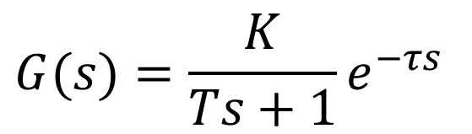
动态特性参数法
$$G(s)=\frac{K}{Ts+1}e^{−τs}$$
求取 K、T、τ动态特征参数

Slide 45
动态特性参数法
控制规律 | δ （％） | T_{i} | T_{d}
P
PI |  | 3.3τ
PID |  | 2τ | 0.5τ

Slide 46
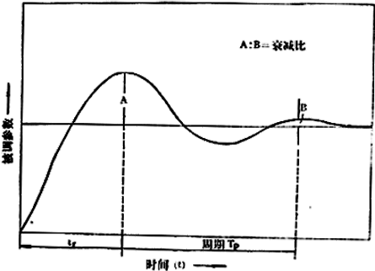
衰减曲线法

Slide 47
衰减曲线法
控制规律 | δ（％） | T_{i} | T_{d}
P | δ_{S}
PI | 1.2δ_{S} | 0.5T_{S}
PID | 0.8δ_{S} | 0.3T_{S} | 0.1T_{S}

Slide 48
实验2 数字PID控制
使用组态软件的编程功能实现数字PID算法；对三容水箱实验台（物理对象）进行控制

Slide 49
控制器代码

Slide 50
实验3(1) 串级控制
用先副环再主环的方法整定加热炉温度控制对象 ；
“看曲线，调参数”，将控制过程调整为最佳；
改变扰动的形式和位置，观察、记录各类扰动对控制过程的影响。

Slide 51
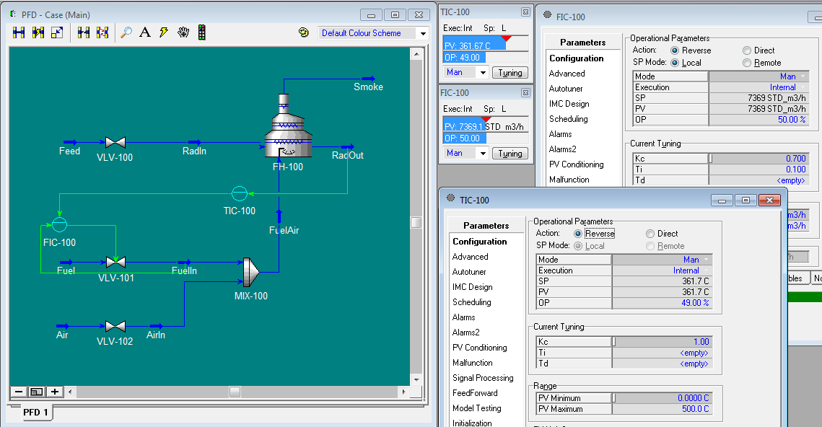
串级控制对象
加热炉

Slide 52
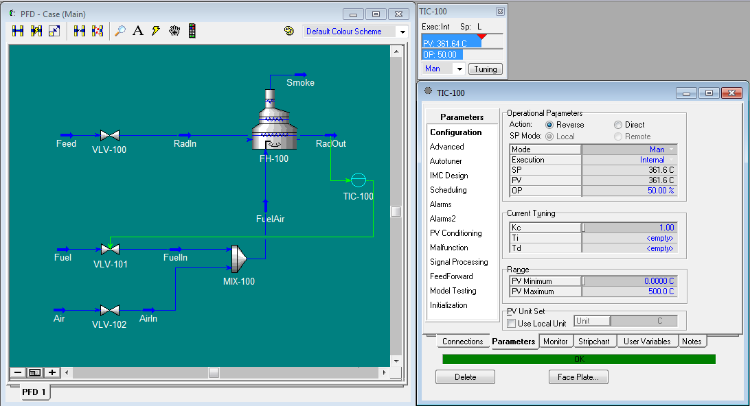
对比单回路控制
加热炉

Slide 53
实验3(2) 前馈控制
实验：
掌握前馈控制的基本原理与前馈控制的设计方法
了解前馈控制系统对扰动的针对性
报告：
以进料流量作特定的可测扰动，设计前馈补偿的数学模型
改变扰动的位置，记录各类扰动对控制过程的影响

Slide 54
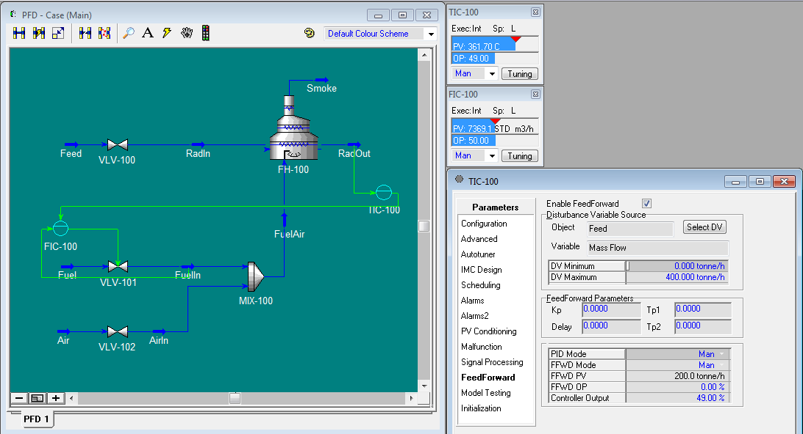
前馈-反馈控制对象
加热炉

Slide 55
实验3(3) 预测控制
进行阶跃响应测试，建立预测控制模型
调整预测时域、控制时域、权值等参数，进行控制器整定
预测控制
常规控制
常规控制参数测量
预测控制参数测量

Slide 56
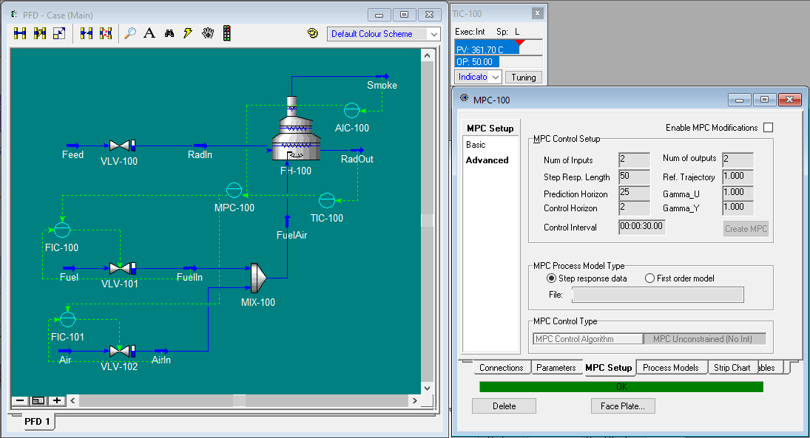
预测控制对象
加热炉

Slide 57
实验4 DCS组态
熟悉一阶水槽的数学模型及其阶跃响应曲线；
掌握DCS的控制策略组态和人机界面组态；

Slide 58
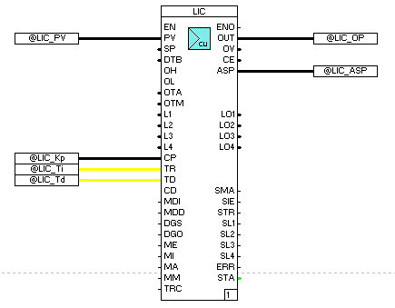
实验环节
控制器：
LIC：Controller--Continuous controller, universal
Kp=0.5
Ti=15 sec
Td=0 sec

Slide 59
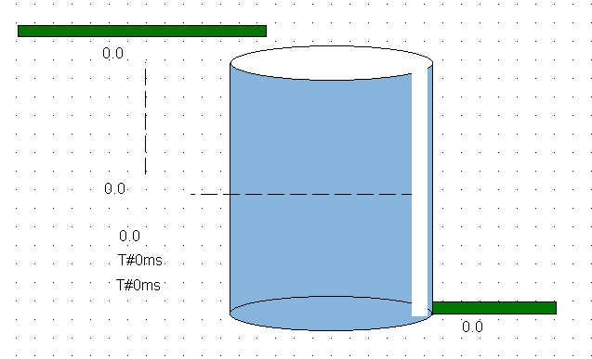
实验环节
人机界面：

Slide 60
谢谢各位同学!

